Slide 1

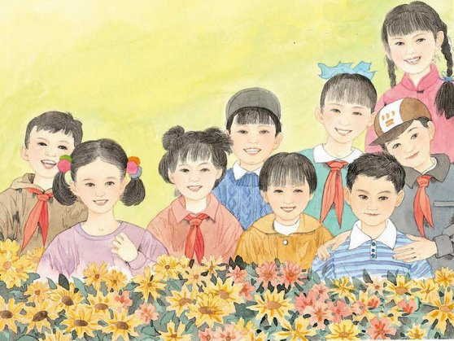
苏教版 六年级 语文 上册 第六组
给家乡孩子的信

Slide 2


巴金简介
巴金(1904.11.25—2005.10.17)原名李尧棠，祖籍浙江嘉兴，生于四川成都一个官宦家庭。五四运动中接受民主主义和无政府主义思潮。
家乡孩子想念他，都写信给他。今天，我们就来学习他87岁时写给家乡孩子的一封回信。

Slide 3

我能行
ɡuō
juān
liànɡ
xiàn
郭
娟
谅
羡
姓郭
娟秀
原谅
羡慕
Notes:
用鼠标点击生字，依次出现该字的拼音和组词。

Slide 4

我理解
争先恐后：抢着向前，唯恐落后。
奉献：恭敬地交付，呈献。
羡慕：看见别人有某种长处、好处或有利条件而希望自己也有。

Slide 5
自由读课文，说说每个自然段的意思。
（1）写孩子们的信给巴金爷爷带来了温暖。
（2）写为了不让孩子们失望，巴金爷爷带病写了这封回信，代替他和孩子们见面。
（3）写巴金爷爷认为自己是一个平凡的人，但仍要让自己的生命开花。

Slide 6
自由读课文，说说每个自然段的意思。
（4）写巴金爷爷认为自己的时间有限了，他十分珍惜每分每秒。
（5）写巴金爷爷希望孩子们珍惜时间，好好学习。
（6）写他对孩子们的祝福。

Slide 7
齐读第一段思考：家乡孩子写40封信，给巴金怎样的感受？在文中找一找答案。
“我数了数，一共40封，好像你们都站在我面前，争先恐后，讲个不停，好不热闹。”

Slide 8
87岁的巴金爷爷写信容易吗？自读课文第二段，找出有关句子。
我有病，写字困难，提着笔的手不听指挥，不要说给每个同学写一封信，或者像五年级郭小娟同学所要的那样一小段话，就只给你们大家回一封信也十分吃力，有时候一支笔在我手里有千斤重。

Slide 9
画出最能表达巴金爷爷思念孩子们的句子。
我多么想看见你们天真的笑脸，多么想听见你们歌唱般的话语，但是，我没有体力和精力支持这样一次的长途旅行。
同学们用“多么……多么……”口头造句。

Slide 10
小组讨论
巴金是普通人吗？他只把自己当作普通人说明了什么？
我们从巴金爷爷的介绍中已经知道了他是“五四”以来的著名作家，创作了大量的小说、散文、游记等文学作品，翻译了许多外国作品，在国际上享有崇高的声誉。

Slide 11
小组讨论
巴金是普通人吗？他只把自己当作普通人说明了什么？
巴金爷爷虽然是享誉世界文坛的名人，但他却把自己当作普通人。他希望再活一次，重新学习、重新工作，让生命更有意义。可见他品德多么高尚啊！

Slide 12
巴金为什么写作？默读课文，找出相关的句子。
我写作不是我有才华，而是我有感情，对我的祖国和同胞有无限的爱，我用作品表达我的这种感情。
请同学们用带点的词语口头造句。

Slide 13
理解“让生命开花”的含义。
“开花”并非指自然意义上的开花，而是指人生放出光彩。“人人为我，我为人人”可以作为理解巴金爷爷这句话的最好注释。“爱、同情、精力”和“时间”为自己生存所花的能有多少，更多的时间都给予了别人，而为别人活着，生命才有意义。

Slide 14

文中哪一句表达了“让生命开花”的意思。
生命的意义在于奉献而不在于享受。
请同学们齐读这句话。

Slide 15

读一读
同学们有感情地齐读第四段，体会爷爷珍惜生活，让生命开花结果的美好感情。

Slide 16
学习书信：
1.书信的格式分五个部分：称呼、正文、结尾、署名和日期。
2.对照课文，指明书信的五个组成部分。

Slide 17
自学课文第五段：
1．读读并思考：这一段主要写了什么？
2．用亲切的语气朗读课文，把巴金爷爷对孩子们真诚关怀的情感读出来。

Slide 18
课文小结
为着社会，为着他人，活着才有光彩，正如巴金爷爷一生恪守的信条：生命的意义在于奉献，而不在于享受。正是这样不断地释放自己的能量，贡献自己的精力，创作了大量的文学作品，向社会提供了无限的精神食粮，实现了自己的人生价值。

Slide 19

课外作业
1.同学们给巴金爷爷写一封信。
2.完成课后练习二。

Slide 20
再见!

